Slide 1
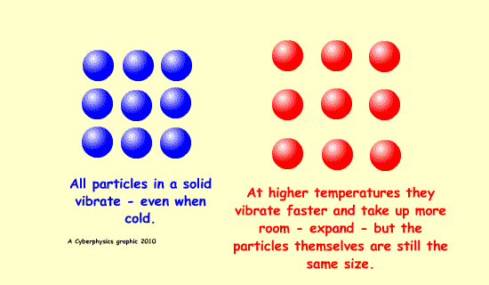

Slide 2
https://www.cyberphysics.co.uk/graphics/animations/expansion.gif

Slide 3
2. Lämpölaajeneminen

Slide 4
Lämpölaajeneminen
Kun aine lämpenee, sen tilavuus kasvaa. (Rakenneosat tarvitsevat lisää tilaa liikkuakseen.)
Kun aine jäähtyy, sen tilavuus pienenee.

Slide 5
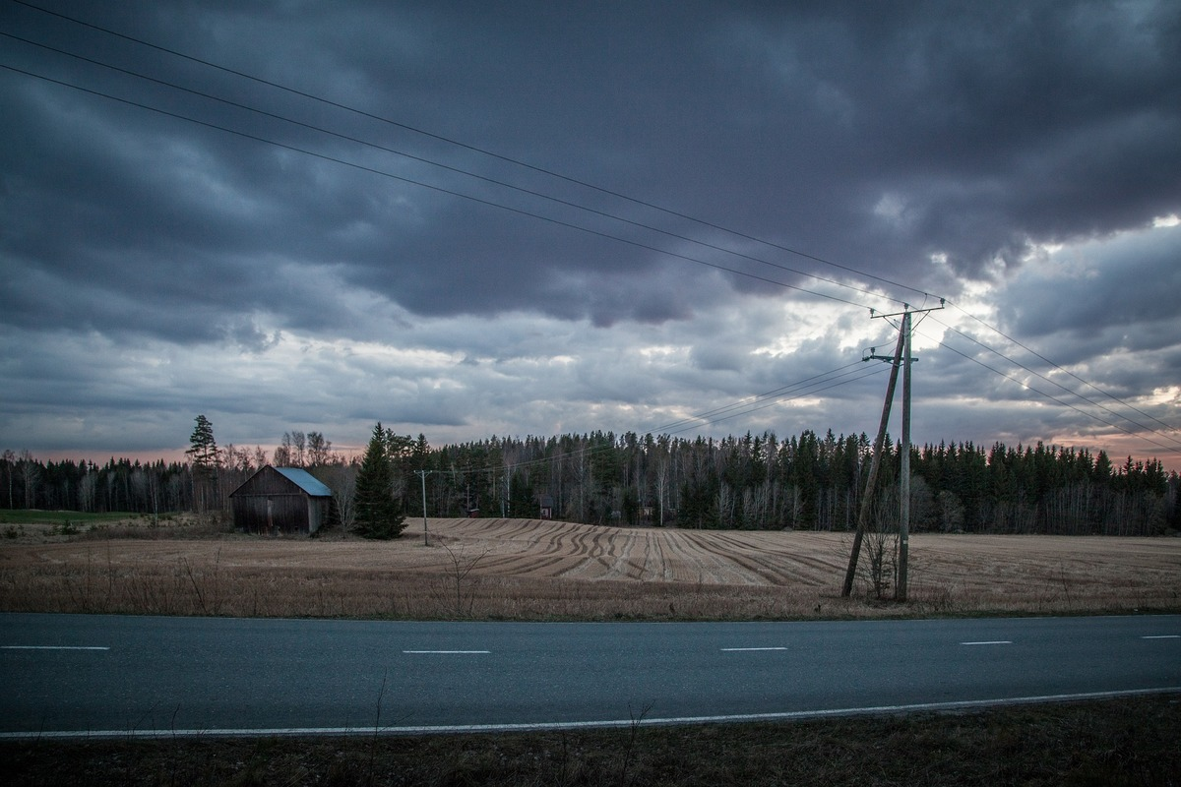
Esimerkkejä
Sähkölinjojen johdot ovat talvella kireämmällä kuin kesällä.

Slide 6

Esimerkkejä
Hillopurkin kansi kasvaa lämpimän veden alla.

Slide 7
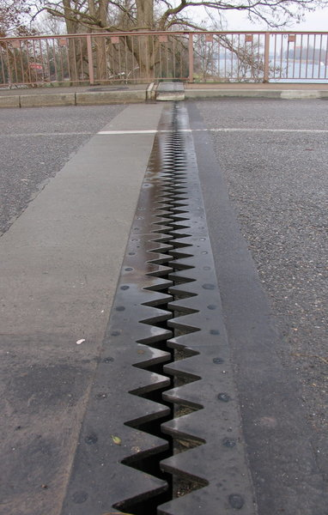
Esimerkkejä
Sillassa on nivel, joka liikkuu sillan pituuden kasvaessa ja pienetessä.

Slide 8
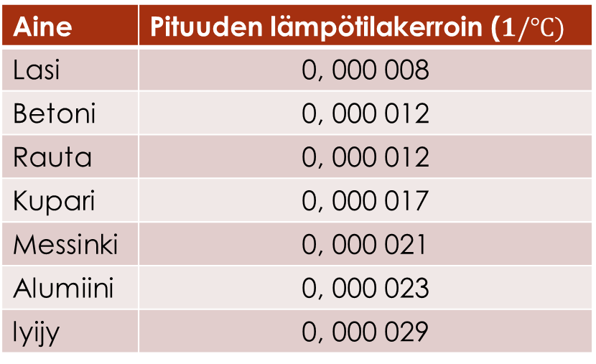
Pituuden lämpötilakerroin
Eri aineet laajenevat eri tavoin lämmetessään.
Pituuden lämpötilakerroin kertoo, minkä verran aine laajenee lämmetessään.
Taulukon aineista lasi laajenee vähiten.
Aine | Pituuden lämpötilakerroin ($1/℃)$
Lasi | 0, 000 008
Betoni | 0, 000 012
Rauta | 0, 000 012
Kupari | 0, 000 017
Messinki | 0, 000 021
Alumiini | 0, 000 023
lyijy | 0, 000 029
Betoni ja rauta laajenevat yhtä paljon.

Slide 9
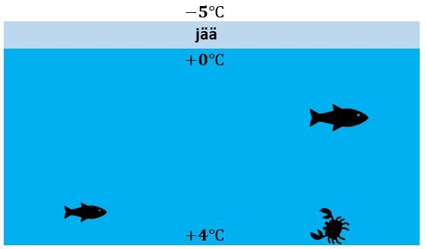

Nesteiden ja kaasujen lämpölaajeneminen
Nesteet laajenevat enemmän kuin kiinteät aineet.
  Esim. elohopealämpömittari
Veden laajeneminen on poikkeuksellista. Se on tiheimmillään $+4 ℃$ asteisena.

Slide 10
Kaasut laajenevat vielä enemmän kuin kiinteät aineet ja nesteet.

